Slide 1
CESTA K NEZÁVISLOSTI

Slide 2
V roce 1810 byly z Portugalska definitivně vyhnány poslední napoleonské vojenské oddíly a od tohoto okamžiku budoucímu Janovi VI. nic nebránilo v návratu do země. Jeho setrvávání v Brazílii a rozšiřování jejích privilegií proto zvyšovalo nespokojenost a napětí v domovském Portugalsku:
1808 – otevření brazilských přístavů mezinárodnímu obchodu;
1815 – Jan ještě jako princ regent povýšil Brazílii na království.
Od roku 1816 se začal připravovat na korunovaci, která se měla uskutečnit na brazilské půdě a která jej měla učinit králem Spojeného království Portugalska, Brazílie a Algarve.

Slide 3
Portugalsko se navíc po válce dostalo do hluboké hospodářské krize, ze které obviňovalo Brazílii, která neposlala na pomoc ani vojsko, ani peníze, ani základní potraviny jako např. maso, mouku, cukr, rýži atd.
Krize nebyla ovšem jen hospodářská, ale i politická vzhledem k tomu, že se Portugalsko během několika málo let dostalo na samý okraji svého imperiálního systému
– přišlo o zdroj bohatství ze svých zámořských držav, o zisky z koloniálního obchodu, a navíc se cítilo poníženo svou závislostí na Anglii.
Tuto komplexní krizi mohl zažehnat pouze velkolepý návrat krále a jen on mohl zabránit masivní radikalizaci populace.

Slide 4
V tomto duchu v roce 1820 propukla Liberální revoluce v Portu. Jejím cílem byla nová organizace luzo-brazilského impéria jako konstituční monarchie a snaha zaručit v ní Portugalsku pozici centra, a to jak politického, tak administrativního.
Takto vytyčený cíl byl pro brazilskou stranu zklamáním – ukázalo se, že se Portugalsko nehodlá zbavit koloniálního vztahu k Brazílii, a že trvá na prosazování svých vlastních zájmů. Brazilským politikům se tak sen o luzo-brazilském impériu pomalu rozplýval.
Pro portugalské politiky byla zásadní postava krále, přestože ve výsledku zastával pouze se symbolickou funkci
– tamní politici požadovali liberální a konstituční monarchii, kde by skutečná moc byla v rukou parlamentu.
Liberální revoluce, která začala v Portu, byla ve skutečnosti reformou stávajícího systému a neměla ohrozit samotné základy monarchie.

Slide 5
Návrat krále do Portugalska
7. března 1821 vydal portugalský parlament (kortesy, Cortes Constituintes) dekret, v němž nekompromisně žádal krále o návrat s tím, že bude provizorní vládou v Brazílii pověřen jeho syn Pedro.
26. dubna 1821 se proto královská rodina, s výjimkou prince Pedra, nalodila v přístavu v Riu de Janeiru směrem do Lisabonu a s ní kolem 4 000 ministrů, důstojníků, diplomatů a jejich rodin.
Princi Pedrovi bylo v té době 22 let a stal se nadějí brazilských politických projektů.
Na Jana VI. sice v Portugalsku čekalo velkolepé přivítání, byl ale nucen přijmout konstituční uspořádání monarchie, které zásadně měnilo jeho politickou funkci.
O rok později byl nucen přísahat i s celou královskou rodinou na Ústavu z roku 1922, na tehdejší dobu velice pokrokovou. Jediným členem královské rodiny, kdo tak odmítl učinit, byla jeho žena Carlota Joaquina – byla za to zbavena svých privilegií a nucena svůj život dožít v Palácio de Ramalhão v Sintře.

Slide 6
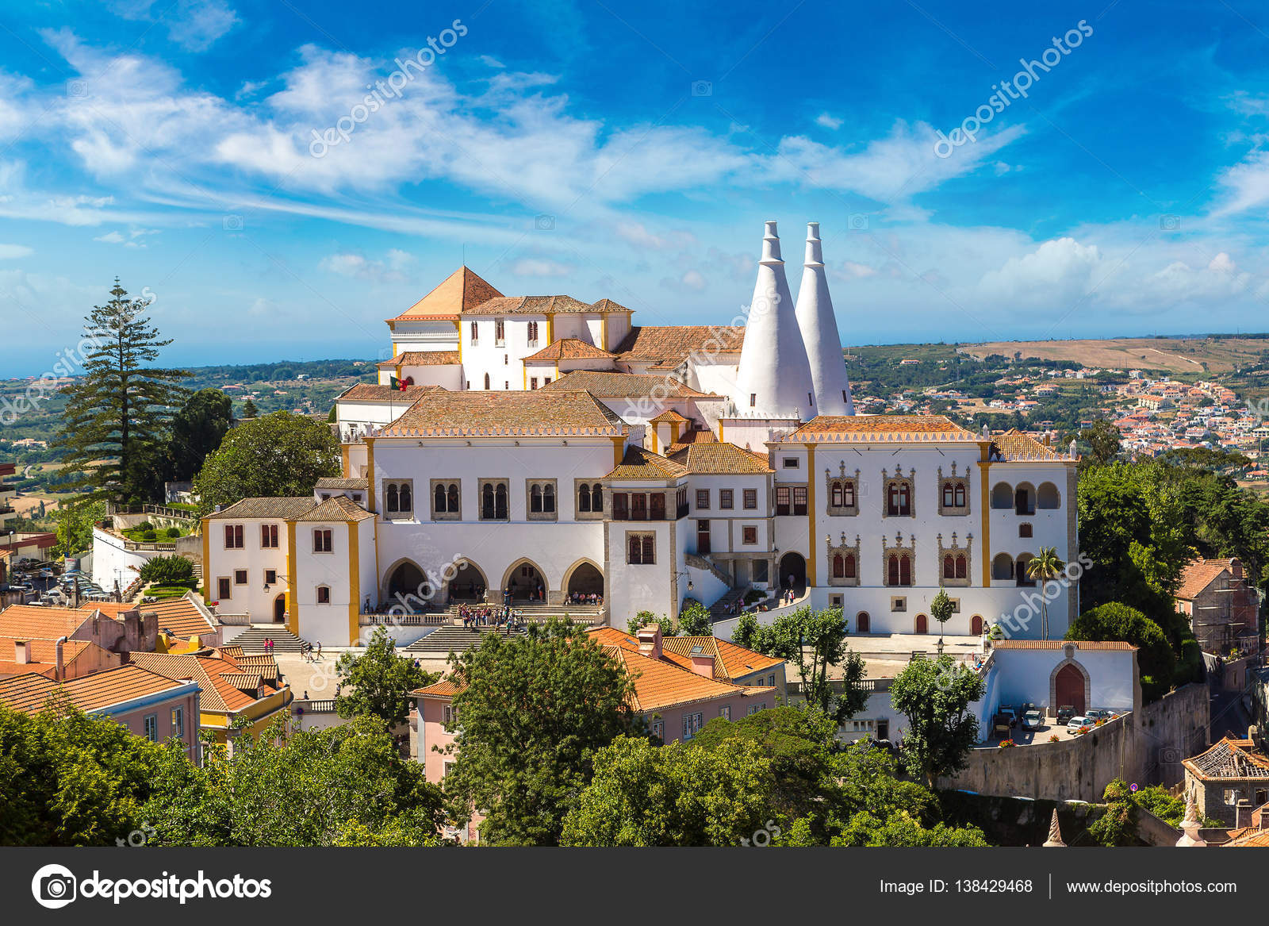
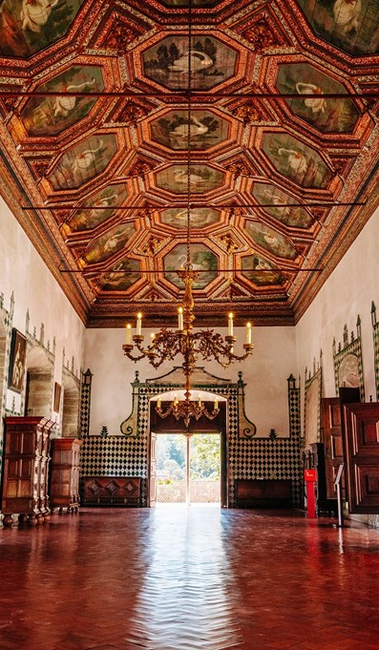
Palácio de Ramalhão, Sintra

Slide 7
Princ Pedro pověřený vládou v Brazílii zatím zavedl řadu reforem, a to zejména ve státním školství, zemědělství a v obchodě.
Portugalský parlament pozval do svých řad brazilskou reprezentaci, která se měla podílet na spravování spojeného království
problémem bylo, že portugalské představy o impériu se rozcházely s těmi brazilskými – zatímco Portugalci chtěli jediné království se dvěma částmi, evropskou a americkou, Brazilci požadovali dvě autonomní království spojené postavou jediného monarchy.
Brazilská strana, která zpočátku neměla o portugalských plánech tušení, přijala pozvání do parlamentu s nadšením. Plně souhlasila s myšlenkou konstituční monarchie a vyslala do Lisabonu řadu významných politiků, kteří ji měli reprezentovat.

Slide 8
Již mezi srpnem a říjnem 1821 se ale začaly ukazovat reálné plány portugalského parlamentu
rozhodl se převést do Lisabonu nejdůležitější úřady ustavené v Brazílii a do Ria vyslal regimenty vojáků;
29. října byl podepsán dekret požadující okamžitý návrat prince regenta Pedra;
Brazilské provincie (bývalé kapitánie, dnešní federální státy) se na základě dalších dekretů měly stát portugalskými zámořskými provinciemi, čímž by bylo Rio de Janeiro jako hlavní město Brazílie zbaveno svého politického významu.
Pedro podporovaný brazilskou elitou svůj návrat odkládal a odmítl přijmout rozhodnutí portugalského parlamentu. Krize mezi oběma částmi království se začala vyostřovat.
16. února 1822 byla portugalskému parlamentu doručena oficiální zpráva, že Pedro v Brazílii zůstane a že on i země odmítají podřazené postavení v rámci spojeného království.

Slide 9
Politická rozhodnutí Portugalska, která mařila plány na emancipaci bývalé kolonie, vedly ke sjednocení jinak rozpolcené brazilské politické scény. Společným názorem se stávalo dosažení nezávislosti na Portugalsku. Do čela tohoto procesu se postavil sám princ regent Pedro.
Poté, co mu portugalské vojsko v Brazílii odmítlo přísahat věrnost, nechal vytvořit vlastní, brazilské vojsko, a dekretem zakázal vylodění výpravy Francisca Maxmiliána e Sousy, která do Ria připlula 9. března 1822 s cílem přepravit jej do Portugalska.
Brazilské politické elity v čele s José Bonifáciem, v té době ministrem zahraničních věcí království, byly přesvědčeny, že pouze dosažením nezávislosti v čele s králem se zabrání separatistickým tendencím jednotlivých provincií stejně jako liberálnějšímu nebo lidovějším duchu revolty.
V Portugalsku se stupňovalo nepřátelství mezi brazilskými a portugalskými poslanci do to té míry, že mnoho brazilských poslanců na novou Ústavu z roku 1822 ani nepřísahalo, ani ji nepodepsalo, a někteří z nich museli dokonce tajně uprchnout do Londýna.

Slide 10
Mezitím v Brazílii Pedro získal titul „věčného obhájce Brazílie“ a to z rukou nejvyššího představitele místní zednářské lóže (politické a hospodářské elity, především z oblasti Ria de Janeira, byly součástí organizace svobodných zednářů a sám princ regent se brzy stal jejím členem);
3. června 1822 Pedro svolal Ústavodárné shromáždění, na němž byl formulován dokument o „umírněné nezávislosti Brazílie prostřednictvím národní jednoty.“
1. srpna byl vydán manifest podepsaný Pedrem, který oznamoval nezávislost a 6. srpna bylo rozhodnuto o monarchistickém zřízení nového státu.
Ještě tentýž měsíc princ Pedro prohlásil vojsko, které přišlo z Portugalska, za nepřátelské a doporučil vládám jednotlivých provincií nedávat ve svých řadách místo úředníkům původem z Portugalska.

Slide 11
Směřování Brazílie k faktické nezávislosti bylo již zcela zřejmé. Zatím však chyběl symbolický moment, který by byl v této situaci jasným historickým mezníkem. I ten měl ale brzy přijít:
dne 14. srpna 1822 princ Pedro odjel s malou družinou do São Paula, aby osobně uklidnil nepokoje v provincii. Cesta přes hory tehdy trvala deset dní. Po týdnu stráveném ve městě se vydal na zpáteční cestu, přesně 1. září.
V Riu de Janeiru jej mezitím zastupovala manželka, princezna Leopoldina.
Dne 28. srpna do Ria připlula loď z Portugalska s rozkazem k okamžitému princovu odjezdu, ke zrušení série brazilských privilegií a s obviněním ze zrady týkajících se všech ministrů, kteří obklopovali prince regenta.

Slide 12
Vyhlášení nezávislosti: 7. září 1822
Ministři v čele s Josém Bonifáciem se sešli k poradě a rozhodli se, že nastal čas jednat. Měli tak naspěch, že vyslali posli na koních, kteří měli princi doručit dopisy jak z Portugalska, tak od princezny Leopoldiny s informacemi o politické situaci, a také zprávy od José Binifácia a ministrů.
Dne 7. září byla družina prince Pedra zastižena na zpáteční cestě ze São Paula, v kopcích poblíž pramenící řeky Ipiranga. Princ byl rozčilen rozkazy z Portugalska i zprávami svých stoupenců a tehdy prý zvedl meč a vzkřikl: „Nezávislost nebo smrt!“ Tento moment vstoupil do dějin Brazílie jako vyhlášení nezávislosti. Dnes je 7. září brazilským státním svátkem.
Princ se vrátil do Ria s ovacemi. Modré a bílé barvy na ozdobách jeho oblečení, které byly symbolem portugalské královské dynastie, byly nahrazeny zelenou a žlutou – zelená barva dynastie Bragança, žlutá dynastie rakouských Habsburků, z níž pocházela princezna Leopoldina. Barvy se ujaly a v příštích dnech se v ulicích prodávaly zelené a žluté stuhy a další výrobky v těchto barvách - hrnky, džbány, vějíře… některé s nápisem „nezávislost nebo smrt“.

Slide 13
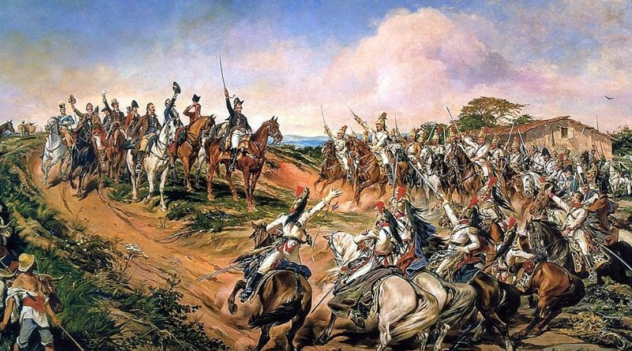
Slavný obraz namalovaný roku 1888 Pedrem Américem de Figueiredo e Melo, nazvaný „Zvolání u břehů řeky Ipirangy“ („O grito do Ipiranga“), který má vystihovat moment provolání brazilské nezávislosti.

Slide 14
Společenská a politická nestabilita v době vlády Pedra I.
Brazílie se po vyhlášení nezávislosti stala konstituční monarchií.
Dlužno dodat, že v té době byla monarchie pro nově ustavený stát velice netypickým politickým zřízením – ostatní země, které v té době dobývaly svou nezávislost (např. USA) volily zřízení republikánské.
Pro Brazílii byla konstituční monarchie řešením ze dvou důvodů: měla zabránit rozdělení země na samostatné státy (což se stalo španělské Americe) a navíc toto zřízení odpovídalo charakteru místních elit, které získaly své vzdělání i kulturní hodnoty v portugalské Coimbře.
Pedro byl do velké míry umíněný panovník s romantickými představami a jeho velkými vzory byli dva významní vládci: jeho tchán Františkem II. Rakouský, který byl mezi lety 1792-1806 posledním císařem Svaté říše římské národa německého, a také králem uherským, českým a markrabětem moravským. Druhým vzorem mu byl Napoleon Bonaparte.

Slide 15
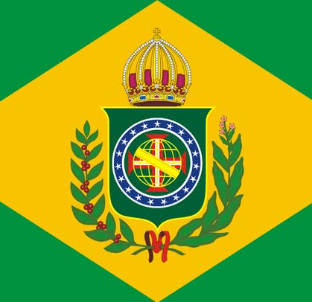
Brazilská vlajka
12. října 1822 byl Pedro slavnostně prohlášen císařem Brazílie (imperador do Brasil);
10. listopadu 1822 byli zahraniční diplomaté informováni o přijetí nové brazilské vlajky s již typickými barvami zelenou a žlutou (1822-1889);
1. prosince 1822 byl Pedro korunován.

Slide 16
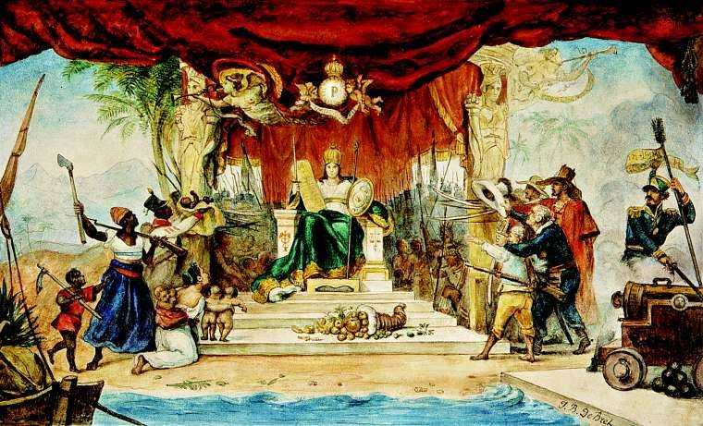
Pedrova korunovace,
1. prosince 1822
U této příležitosti byl francouzský malíř Jean-Baptiste Debret, který byl již dvorním malířem Jana VI., pověřen k vytvoření opony ve dvorním divadle svatého Jana (São João) v Riu de Janeiru, kde měl Pedro pronést projev u příležitosti své korunovace.
Scéna zobrazená na oponě (viz. obrázek) má vyjadřovat věrnost brazilských poddaných královské vládě. Samotná vláda je reprezentována ženskou postavou sedící na trůně – v levé ruce má symboly královské moci, v pravé drží Ústavu. Pod ní leží koš, z něhož se sype typické brazilské ovoce.

Slide 17
Velkým problémem Brazílie zůstávalo otroctví
– v roce 1808 tvořili otroci 31% populace, v roce 1835 dokonce 45,6 % (72 % populace tvořili černoši nebo míšenci, ať již zotročení nebo propuštění).
V zemi panovaly obavy z jejich povstání – např na Haiti, kde byla proporce ještě daleko horší (465 000 zotročených Afričanů na 5 000 bílých pánů), došlo v roce 1804 k povstání, které svrhlo francouzskou nadvládu, vyhnalo Francouze a jeden z bývalých otroků se prohlásil za císaře.
V Brazílii měla tato událost velkou odezvu a vedla k sérii opatření ze strany vlády, mimo jiné důraz na centralizaci moci.

Slide 18
Na mezinárodní úrovni trvalo nějakou dobu, než Brazílie dosáhla uznání jako nezávislá země. Sousední státy španělské Ameriky ji v prvním momentu odmítly uznat, mj. i díky jejímu monarchistickému zřízení. Brazílie navíc až do roku 1825 vedla válku s Argentinou o oblast Cisplatina. V roce 1825 byla poražena jak Brazílie, tak Argentina, a oblast vyhlásila svou nezávislost jako Uruguai.
V roce 1824 uznaly Brazílii USA a v roce 1825 konečně i Portugalsko.
Prostředníkem ve vyjednávání Brazílie s Portugalskem o nezávislosti byla Anglie. Její reprezentant, Sir Charles Stuart, se účastnil několika schůzek v Lisabonu, na nichž bylo rozhodnuto, že Brazílie zaplatí Portugalsku náhradu všech věcí, které byly zanechány v Riu portugalským dvorem, a že zaplatí Anglii polovinu dluhu, který u ní Portugalsko mělo.
Brazílie tak byla nucena vyplatit Portugalsko za veškeré vybavení paláce, za válečnou flotilu, za žold důstojníků, za zbraně i za proslulou Královskou knihovnu, jejíž hodnota dosahovala astronomické částky.
Když bylo dosaženo dohody, Anglie začala znovu zvyšovat tlak na Brazílii, aby zrušila obchod s otroky. Ve výsledku to ale naopak vedlo k jeho zintenzivnění díky snaze dovézt do země co nejvíce otroků, než to bude znemožněno.

Slide 19
Brazilská ústava
Brazílie nebyla zdaleka jednotná co se týče základních organizačních struktur.
Debaty o samotné ústavě probíhali mezi lety 1822–1824 - v zásadě existovaly na politické scéně dvě skupiny: „strana brazilská“ a „strana portugalská.“
Ve „straně brazilské“ převládaly dvě tendence:
umírnění liberálové, kteří požadovali reformy, které by rozšířily některé politické a občanské svobody, aniž by ovšem nějak zásadně změnily stávající politický systém
radikálnější liberálové, kteří bojovali za hlubší změny - požadovali federativní uspořádání země, oddělení církve od státu, podporovali národní průmysl, požadovali rozšíření volebního práva a postupné osvobozování otroků; někteří z nich byli i pro demokratické zřízení.
„Portugalská strana“ stála na opačném konci politického spektra a požadovala absolutní moc pro krále. Jejími členy byli nejen portugalští, ale i někteří brazilští politici, kteří byli pro vytvoření absolutistické monarchie a pro podřízenost parlamentu královské moci.
Existovala ještě třetí strana spojená s vlivným politikem José Bonifáciem, která požadovala silnou centralizovanou monarchii, přestože konstituční.

Slide 20
V tomto duchu probíhaly ústavodárné debaty:
„Brazilská strana“ navrhla ústavu, v níž požadovala rozdělení státní moci podle klasického Motesquieuho modelu na tři sféry – výkonnou (král a jeho ministři), zákonodárnou (parlament složený z poslanců a senátorů) a konečně soudní moc. Soudní moci měly být podřízeny obě první složky, tedy i moc královská, což bylo v rozporu s Pedrovými požadavky, stejně jako s požadavky „portugalské strany“. „Brazilská strana“ navíc chtěla zavést zákaz pro cizince podílet se na brazilském politickém životě (tedy i Portugalcům) – ti by se nemohli stát ani poslanci ani senátory.
„Portugalská strana“ spolu s králem tyto požadavky požadovala za provokaci už proto, že v takovém zřízení se z vládce stávala pouhá loutka.
Napětí se vyostřovalo do té míry, že Pedro I. dne 12. listopadu 1823 rozpustil ústavodárné shromáždění, čímž dal jasně najevo, že nehodlá nijak omezovat svoji královskou moc. Navzdory králově rozhodnutí, které bylo podpořeno vojenskou silou, zákonodárci odmítli opustit prostory. Během svého jednání prohlásili Pedra za stojícího mimo zákon. Král odpověděl dekretem, v němž zrušil ústavodárné shromáždění definitivně a 6 jeho členů nechal deportovat do Francie.

Slide 21
Tímto způsobem byl první návrh ústavy zrušen.
Během 14 dnů pak Pedro se svými deseti politickými spojenci a právníky vytvořil ústavu novou. Její návrh byl zaslán oběma komorám parlamentu a vzhledem k tomu, že se nesetkala s téměř žádnými výhradami, byla slavnostně vyhlášena 25. března 1824.
Ústava měla za svůj vzor francouzskou liberální ústavu, šlo tedy o reprezentativní systém na základě národní suverenity.
Forma vlády byla definována jako dědičná konstituční monarchie, s reprezentativním zastoupením; země byla administrativně rozdělena na provincie.
Inovace ústavy spočívala v zavedení ne tří mocenských složek státu, ale čtyř. Čtvrtá moc, nazvaná moderující, zmírňující (Poder Moderador) byla výhradně v rukou krále a stála nad všemi ostatními složkami, které jí byly podřízené. Šlo o moc, která umožňovala králi nařizovat či zakazovat, ale i libovolně jmenovat či zbavovat funkce ministry vlády, členy státní rady, guvernéry provincií, církevní autority, senátory i soudce. Král byl zároveň beztrestný před zákonem.
Zatímco v prvním návrhu ústavy z roku 1823 měl král pouze právo veta, v této druhé ústavě, která byla schválena, se králova moc blížila absolutistické.

Slide 22
Na druhé straně byla tato ústava na svou dobu relativně pokroková.
Volit mohli všichni muži od 25 let s minimálním ročním příjmem, kterého dosahovala i většina chudé populace. Právo volit měli i analfabeti.
V roce 1881 tak volilo 50% mužské dospělé populace, což odpovídalo 13% z celkové populace.
Ve srovnání s ostatními státy: v Anglii v té době volilo 7% populace, v Itálii 2%, v Portugalsku 9%, v Holandsku 2,5% a v USA 18%. Právo volit měli muži bez omezení pouze ve Francii a ve Švýcarsku.
Přestože měla být ústava liberální, centralizovala nakonec moc v rukou krále.
Monarchie si tak zachovávala rysy absolutismu prostřednictvím čtvrté složky moci a zcela ignorovala otázku otroctví.

Slide 23
Rovníková konfederace, 1824
Pedrova absolutistická tendence samozřejmě nezůstala bez povšimnutí.
V Pernambucu, v provincii, která byla tradičně nakloněna různým revoltám, a v níž převládalo federalistické a republikánské smýšlení, se proti králi ozývaly nespokojené hlasy. Jedním z jeho největších odpůrců byl Frei Caneca. Duchovní, který pocházel z chudých poměrů, vystudoval teologický seminář v Olindě a brzy se stal sofistikovaným intelektuálem a zapáleným politickým aktivistou.
2. července 1824 byla ustavena tzv. Rovníková konfederace, republikánské a separatistické hnutí, které bylo reakcí na jmenování nežádoucího guvernéra provincie a na absolutistickou a centralizovanou královu politiku.
Cílem politického uskupení bylo dosáhnout republikánského zřízení, které by se inspirovalo Kolumbijskou ústavou, která měla z jihoamerických ústav nejblíže k severoamerickým republikánským principům.

Slide 24
V té době určovaly politický život v Pernambucu dvě politické tendence
– monarchistická a liberální s republikánskými principy;
guvernérem provincie byl Pais Barreto, šéf monarchistů, jmenovaný do funkce guvernéra králem Pedrem I; pod tlakem liberálů odstoupil a ve volbách zvítězil Manuel Pais de Andrade, z tábora republikánů.
Když se o situaci dozvěděl král, nařídil, aby se vlády nad provincií ujal znovu jeho kandidát, Pais Barreto. Vzhledem k tomu, že byl jeho příkaz ignorován, vyslal do Recife dvě válečné lodě. I navzdory tomu republikáni předání vlády odmítli a propuklo povstání. Teprve v tomto okamžiku se král pokusil vyjednávat a jmenovat jiného guvernéra, na to ale bylo již pozdě.
2.července 1824 revolucionáři vyhlásili nezávislost Pernambuca a vyzvali provincie ze severu a severovýchodu Brazílie, aby se k nim přidaly a vytvořily Rovníkovou konfederaci. Kromě Pernambuca se ale k hnutí připojilo jen několik málo měst z Paraíby, Rio Grande do Norte a především z Ceará.
Velitelé hnutí chtěli, aby byla Brazílie politicky organizována na základě osvícenského modelu a severoamerického politického systému, a ne po vzoru upadající a stárnoucí Evropy.

Slide 25
25. července 1824 Pedro I. povstalce v královském listu odsoudil a požádal o jejich potrestání; revoluce však pokračovala.
12. září pozemní síly vedené Pais Barretem zaútočily na Recife a během pěti dnů povstalce porazili.
Několik vůdců povstání bylo zavražděno, jiní, jako např. Frei Caneca skončili ve vězení.
Ze stovek lidí, kteří se účastnili povstání jich bylo 15 odsouzeno k trestu smrti, mezi nimi i Frei Caneca.
Popravou povstání sice skončilo, ale frustrace Pernambuca byla zřejmá
– jeho populace počítala s tím, že první brazilská ústava bude federalistická a dá administrativní autonomii jednotlivým provinciím.

Slide 26
Konec vlády Pedra I.
2. prosince 1825 se princezně Leopoldině narodil syn, budoucí dědic trůnu Pedro II.
10. března 1826 zemřel v Portugalsku král Jan VI
zatímco jeho žena Carlota Joaquina vždy dávala přednost princi Miguelovi a přála si ho vidět na trůně, Jan vždy dával přednost Pedrovi.
Ten se ale stal po vyhlášení nezávislosti Brazílie v Portugalsku cizincem. Protože Pedro I. nemohl obě koruny spojit, problém se pokusil vyřešit sňatkem své dcery Maria da Glória se svým bratrem Miguelem.
11. prosince 1826 zemřela během komplikovaného porodu princezna Leopoldina.

Slide 27
Od konce roku 1824 se připravovaly volby do brazilského parlamentu. Jeho první schůze proběhla v roce 1826.
Sešli se na ní poslanci z celé země a brzy vytvořili opozici vůči králi.
I v novinách se objevovaly útoky proti králi, na něž Pedro většinou odpovídal osobně. On sám naopak využíval své „umírňující moci“ a zbavoval funkce ministry, často bezdůvodně.
V této době se rovněž hledala nová žena pro Pedra I. Po třech letech od smrti své první ženy se král oženil s Amélií de Leuchtenberg, 16-ti letou bavorskou princeznou.
Pro místní politiky se král Pedro věnoval pouze svým vlastním zájmům, a navíc se pokoušel zasahovat do dění v Portugalsku - ve zprávách, které odesílal do Lisabonu se dokonce podepisoval jako Pedro IV. (s touto číslovkou by vládl v Portugalsku). V Portugalsku se ale chopil vlády jeho bratr Miguel a situace v Brazílii se vyostřovala v jeho neprospěch.

Slide 28
V roce 1830 dostaly události rychlý spád:
- revoluční duch v Evropě inspiroval brazilské liberály, kteří stále více otevřeně vstupovali proti králově absolutismu;
- 20. listopadu byl v São Paulu zavražděn opoziční novinář Libero Badaró a mnozí věřili, že král je ochráncem těch, kteří si jeho smrt objednali;
- 30. listopadu se liberální většina v parlamentu vzbouřila, odmítla se dále scházet a požadovala konstituční reformy.
V této atmosféře odjel král do Minas Gerais, aby se tam pokusil uklidnit nepokoje volající po federaci.

Slide 29
Mezitím se v Riu objevily poplašné zprávy, že Pedro připravuje absolutistický převrat a že plánuje rozpustit parlament.
Když se Pedro v březnu 1831 vrátil do Ria, bylo jeho přijetí rozporuplné.
Portugalští obchodníci a další jeho stoupenci pro něj připravili velkolepé uvítání, které liberální Brazilci vnímali jako urážku národní hrdosti. Od 11. do 16. března proběhly takzvané „noci vržených lahví“ (Noite das Garrafadas), podle předmětu, kterým na sebe obě znepřátelené strany nejvíce útočily. Ulice hlavního města zaplavily provokace, nadávky, násilí, rozbíjení věcí a rozvášněné skupiny buď volaly po nové ústavě a svobodě tisku nebo vzdávaly hold králi.
Teprve 17. března se podařilo dostat situaci minimálně pod kontrolu.
Stejného dne, 23 poslanců a jeden senátor odevzdali králi listinu, v níž požadovali potrestání portugalských násilníků.

Slide 30
Pedro se ještě pokusil situaci uklidnit a zřídil nové ministerstvo složené pouze z brazilských politiků a vyměnil nepopulárního šéfa policie, ale už mu to nebylo nic platné. I umírnění liberálové v té době stáli na straně radikálů a všichni požadovali jediné – sesadit krále.
Revoluce šla ruku v ruce s módou a opoziční noviny vyzívaly k nošení zelenožlutých stuh, stejně jako tomu bylo v době vyjednávání nezávislosti.
6. dubna 1831 se na největším náměstí v Riu shromáždilo kolem 4 000 lidí, kteří požadovali novou ústavu a skutečnou nezávislost Brazílie.
Pedro napsal veřejný dopis, který měl vést k usmíření, ale odpovědí mu bylo „Smrt zrádci!“ a „Občané do zbraně!“

Slide 31
Král se tedy rozhodl zachránit dynastii jiným způsobem:
7. dubna sice sepsal abdikační dopis, ale jeho odstoupení bylo ve prospěch následníka trůnu Pedra II., kterému v té době nebylo ani 6 let.
Král ještě stihl jmenovat regenta brazilské monarchie, José Bonifácia, a poté spolu se svou ženou odplul do Lisabonu.
Pedrova abdikace i jmenování nového krále byly v Brazílii přijaty s euforií a byly vnímány jako dosažení skutečné nezávislosti.
Mnozí považovali tuto revoluci za vzorovou, protože se obešla bez krveprolití.

